Slide 1
基于GEM-TPC的快中子能谱仪的alpha粒子测试实验
清华大学工程物理系
导师：李玉兰，李金，邓智
黄孟，牛莉博，何力，章洪燕，程晓磊
日期：2014.7.20

Slide 2
内容提要
课题研究背景
nTPC探测器工作原理及优势
nTPC测量平台介绍
alpha粒子实验平台介绍
alpha粒子实验结果与数据分析

Slide 3
课题研究背景
在许多科学研究和工程应用中，需要精确测量快中子能谱，如中子场参数的确定、热核聚变等离子体诊断等。
测量快中子能谱最常用的方法之一是核反冲法，可以归纳为两类：分别是基于闪烁体的核反冲法和基于气体探测器的核反冲法。
时间投影室(TPC)可以给出带电粒子的三维径迹及径迹上的dE/dx值，若工作气体中含有H，则入射的中子与其发生弹性碰撞后产生的质子会进一步电离形成径迹，而TPC通过记录反冲质子径迹和能量来反推出中子的能量。

Slide 4
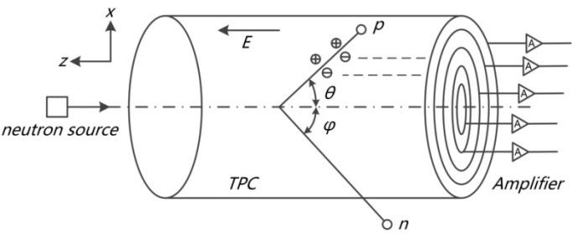
nTPC探测器模型与工作原理
图1 nTPC探测器结构图
工作原理
中子能量$E_{n}=\frac{E_{p}}{\cos^{2}θ}=E_{p}\left(1+\tan^{2}θ\right)=E_{p}\left(1+\frac{1}{k^{2}}\right)$
质子能量 $E_{p}$：统计各pad上收集到的总电荷量可得
质子径迹斜率 $k$：利用pad坐标和电子相对漂移时间进行三维质子径迹重建

Slide 5
相比传统中子能谱仪的优势
nTPC工作气体同时也是中子-质子转换体，避免了使用转换膜造成的能量歧离；
nTPC在中子入射方向上有很大的作用深度，同时整个端部读出探测器的面积都是探测质子的灵敏区域，可以实现较高的探测效率；
由于电子的dE/dx值明显低于质子的dE/dx值，可以据此区分γ事例和中子事例，实现较高的n/γ抑制比；

Slide 6
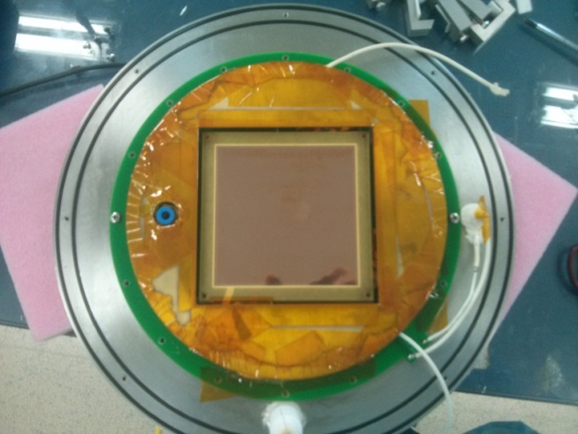
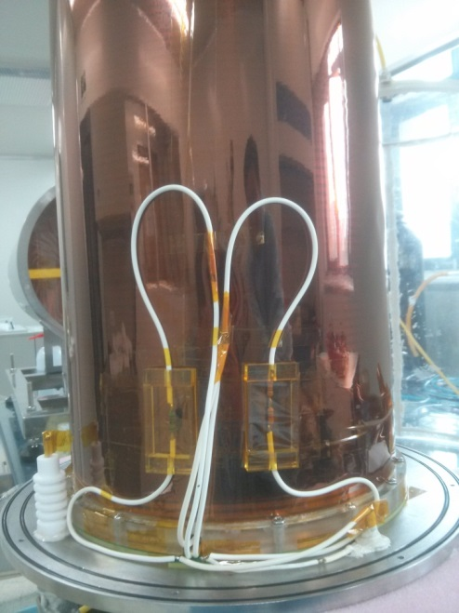
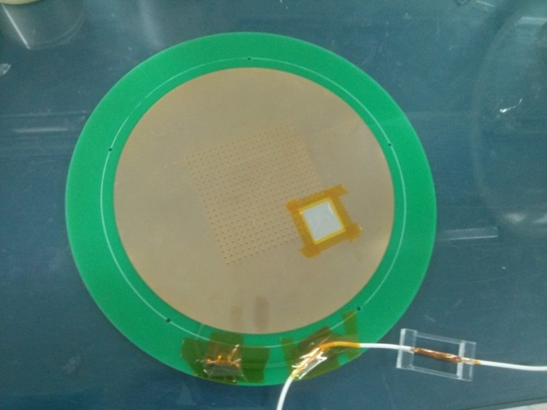
nTPC测量平台
nTPC读出端盖
nTPC探测器
CASA前放板
DAQ数字化芯片
数据处理软件
Guard-ring
Triple-GEM
探测面积：10cm×10cm
Pad尺寸：5mm×2mm
场笼
漂移电极
环形排布的读出pad

Slide 7
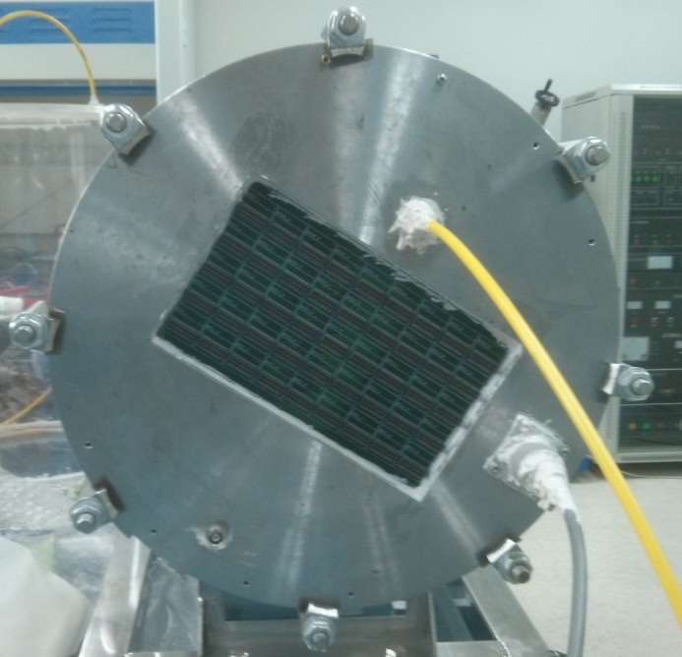
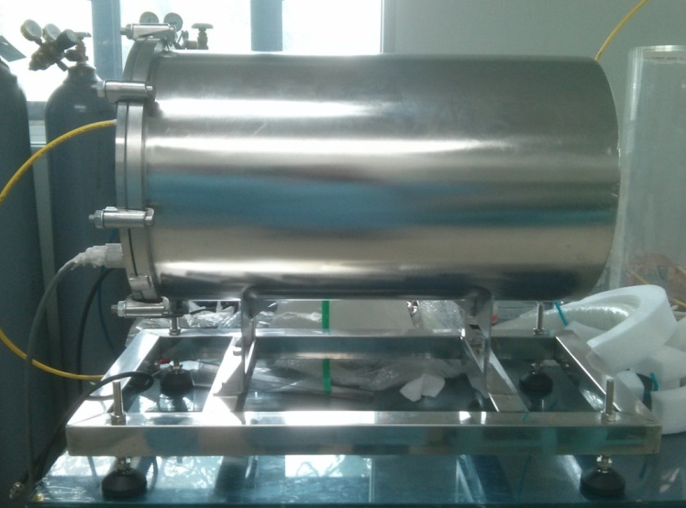
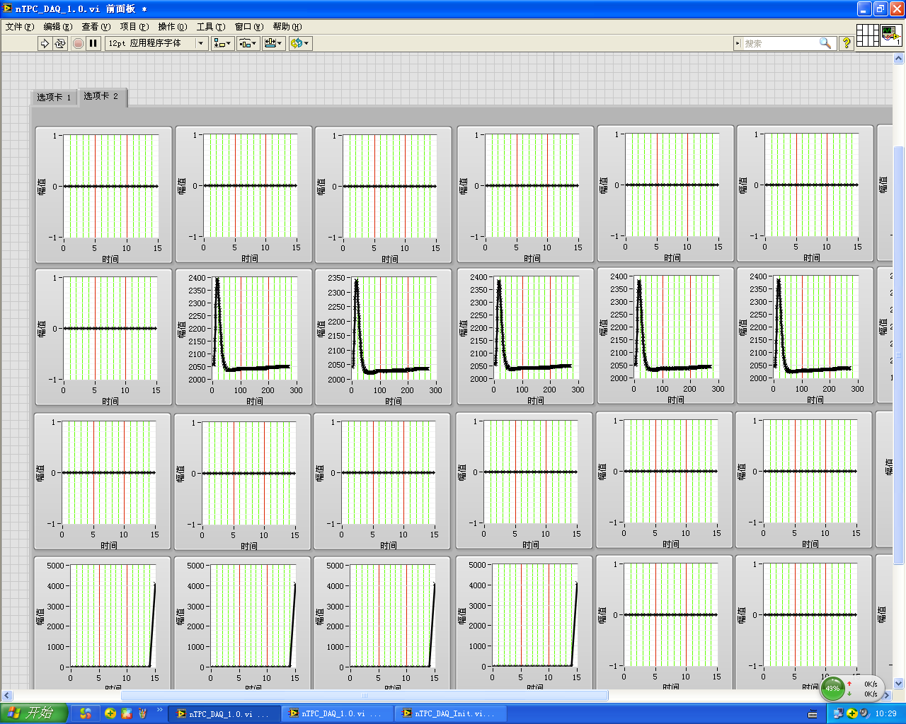
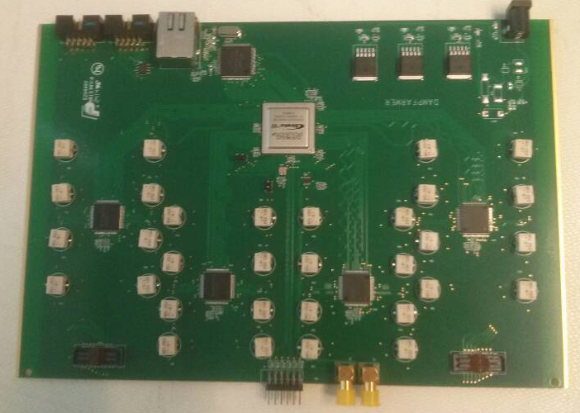
nTPC读出端盖
nTPC不锈钢外筒
数据处理软件
CASA-GEM前放板
DAQ数采板

Slide 8
alpha粒子测试实验目的
验证nTPC的基本工作原理
验证反冲质子法的可行性
测量nTPC的基本参数
能量分辨率，空间分辨率，角度分辨率
利用实验结果，外推出nTPC的中子能量分辨率
主要利用测得的nTPC的z方向空间分辨率
采用解析计算和模拟相结合的方法进行估计

Slide 9
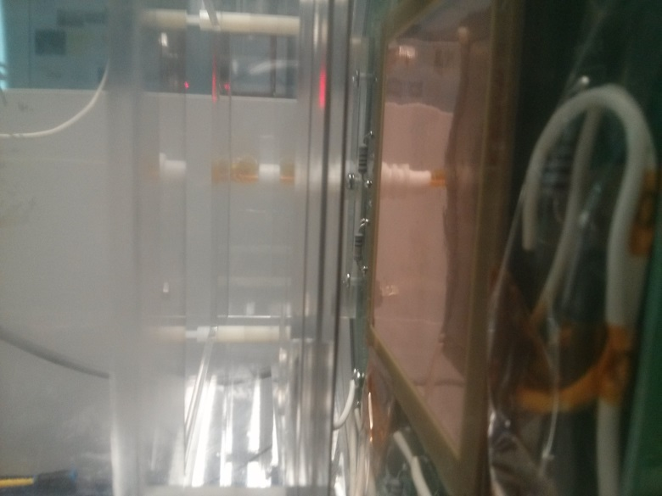
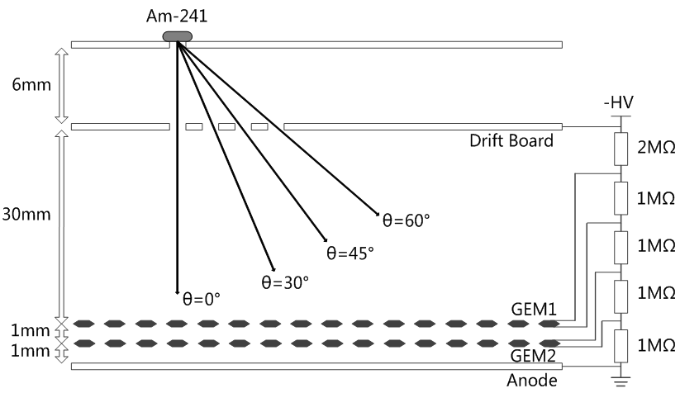
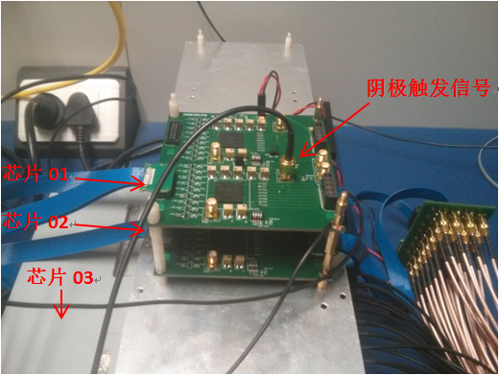
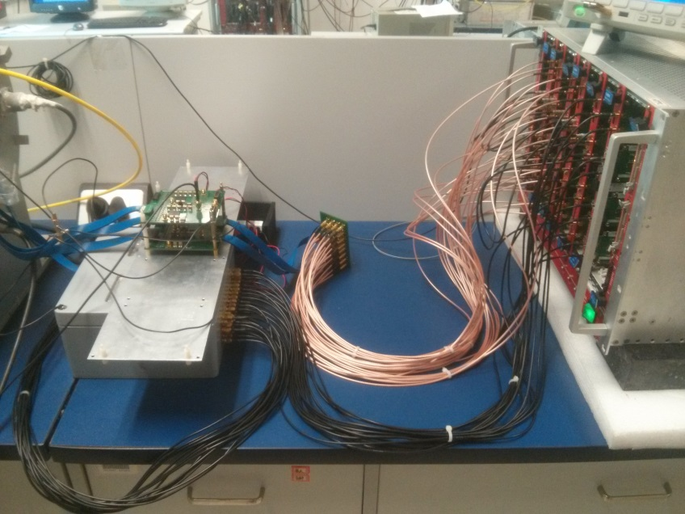
alpha粒子测试实验平台
工作气体：P10
不锈钢片(0.2mm)
Collimator
Twin-GEM
CASA-GEM前放板
FADC 1724A 数采板

Slide 10
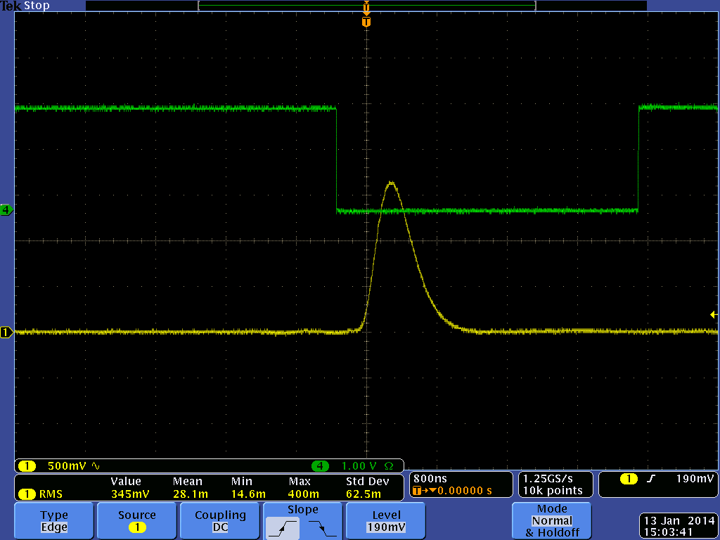
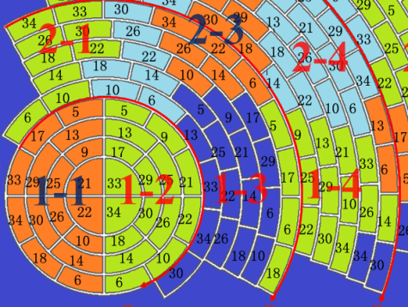
alpha粒子实验内容和数据获取
选用的pad：QTE1_2, QTE1_3, QTE1_4
触发信号：底层GEM膜的下表面引出的阴极信号
采数时间：4 hours
总的事例数：10000（~0.7Hz）
阴极信号（过阈甄别后）
Am-241源
接入FADC 1724A的触发信号输入端

Slide 11
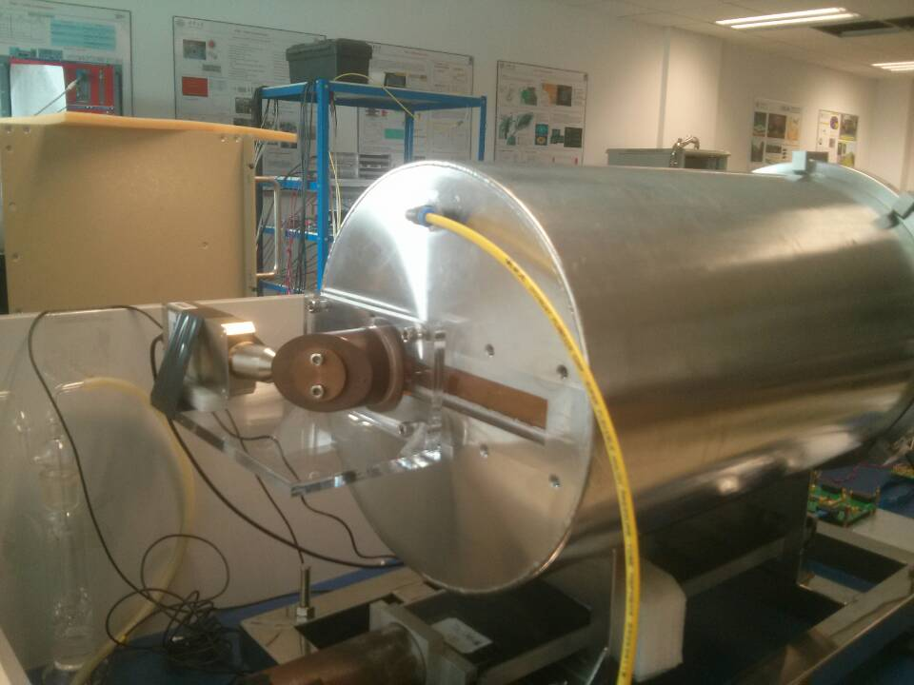
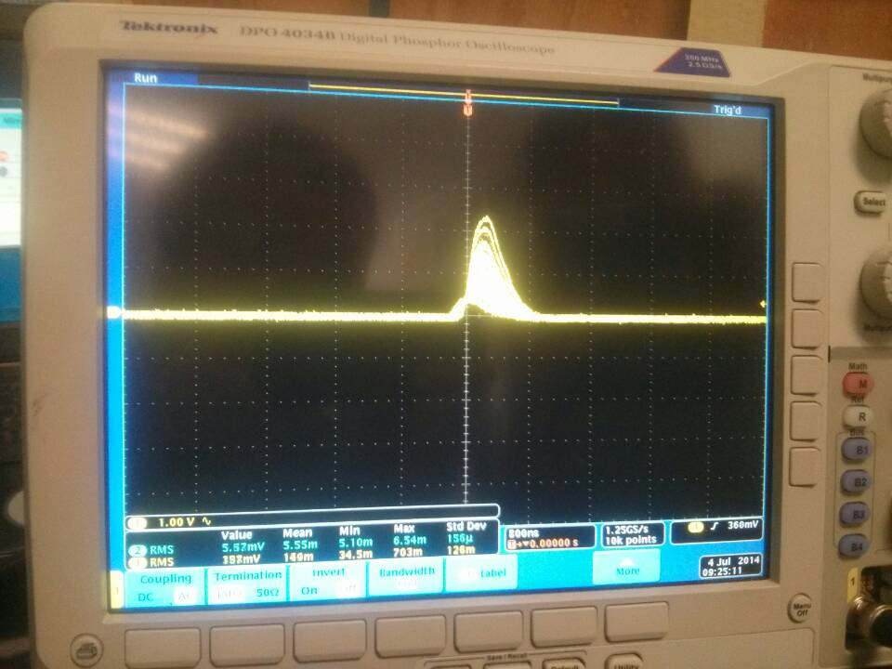
GEM膜增益一致性测试

Slide 12
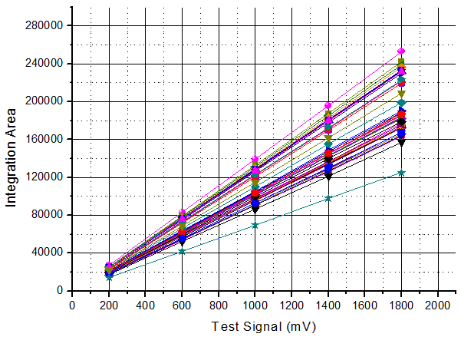
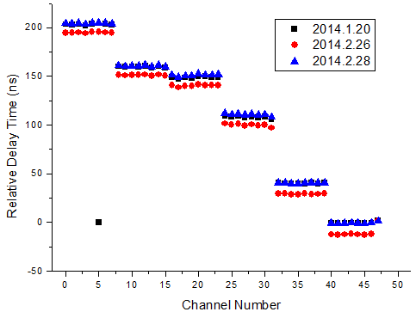
电子学系统增益标定和通道触发时间的校正
芯片01 |  |  | 芯片02 |  |  | 芯片03
芯片-引脚 | FADC- channel | 通道总编号 | 芯片-引脚 | FADC- channel | 通道总编号 | 芯片-引脚 | FADC- channel | 通道总编号
01-5 | 1-1 | 0 | 02-5 | 3-1 | 16 | 03-5 | 5-2 | 33
01-6 | 1-2 | 1 | 02-6 | 3-2 | 17 | 03-6 | 5-1 | 32
01-9 | 1-3 | 2 | 02-9 | 3-3 | 18 | 03-9 | 5-4 | 35
01-10 | 1-4 | 3 | 02-10 | 3-4 | 19 | 03-10 | 5-3 | 34
01-13 | 1-5 | 4 | 02-13 | 3-5 | 20 | 03-13 | 5-6 | 37
01-14 | 1-6 | 5 | 02-14 | 3-6 | 21 | 03-14 | 5-5 | 36
01-17 | 1-7 | 6 | 02-17 | 3-7 | 22 | 03-17 | 5-8 | 39
01-18 | 1-8 | 7 | 02-18 | 3-8 | 23 | 03-18 | 5-7 | 38
01-21 | 2-1 | 8 | 02-21 | 4-1 | 24 | 03-21 | 6-2 | 41
01-22 | 2-2 | 9 | 02-22 | 4-2 | 25 | 03-22 | 6-1 | 40
01-25 | 2-3 | 10 | 02-25 | 4-3 | 26 | 03-25 | 6-4 | 43
01-26 | 2-4 | 11 | 02-26 | 4-4 | 27 | 03-26 | 6-3 | 42
01-29 | 2-5 | 12 | 02-29 | 4-5 | 28 | 03-29 | 6-6 | 45
01-30 | 2-6 | 13 | 02-30 | 4-6 | 29 | 03-30 | 6-5 | 44
01-33 | 2-7 | 14 | 02-33 | 4-7 | 30 | 03-33 | 6-8 | 47
01-34 | 2-8 | 15 | 02-34 | 4-8 | 31 | 03-34 | 6-7 | 46
48路电子学的通道编号
48路电子学通道增益的标定
FADC触发时间的校正

Slide 13
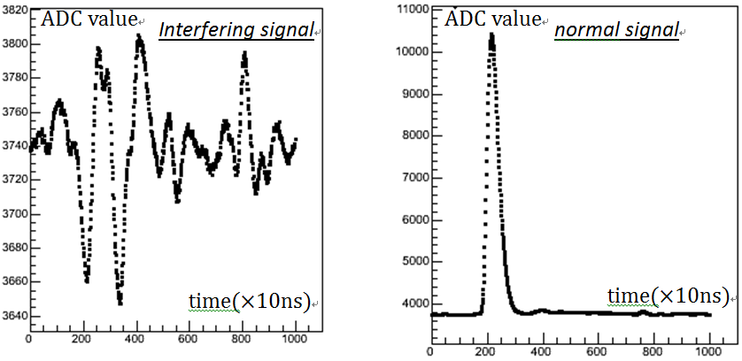
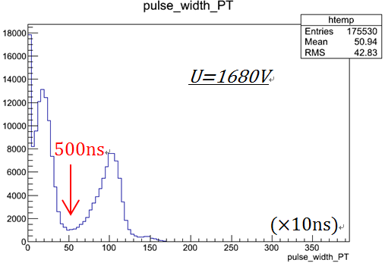
数据预处理和信息的抽取
基线和噪声的计算：
选择信号采样波形的前150个点的幅度用于基线和噪声的计算
阈值的选取：
噪声水平（标准偏差）的5倍；
有效信号的选取：
保留过阈脉宽大于500ns的信号；
能量信息的提取：过阈时间段的面积积分
时间信息的提取：恒比定时法
干扰信号
正常信号
过阈脉宽的统计结果

Slide 14
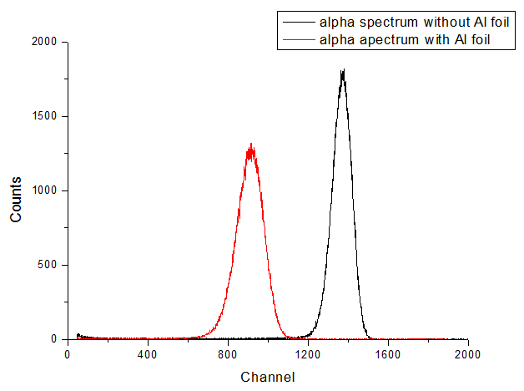
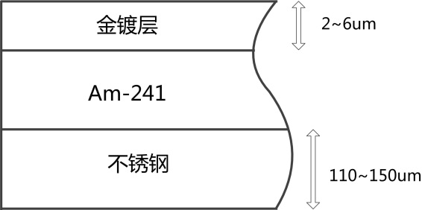
alpha粒子的能量分辨率
金硅面垒探测器对Am-241源测量结果
不添加Al箔
Am-241源结构图
添加Al箔
Am-241源出射α射线能谱中峰位对应的能量为：
$$E=\frac{1379}{1379−917}×∆E=4.516MeV$$
能量展宽为：
$$FWHM≅\frac{0.227MeV}{4.516MeV}=11.8\%$$
$$E_{alpha,45°}=3.605MeV±0.262MeV$$
Am-241源本征的alpha粒子能量为：
$$E=5.48MeV$$
基于SRIM软件可得，Au膜厚度为：
$$dAu=2.08um$$
$$E_{alpha,30°}=3.783MeV±0.253MeV$$

Slide 15
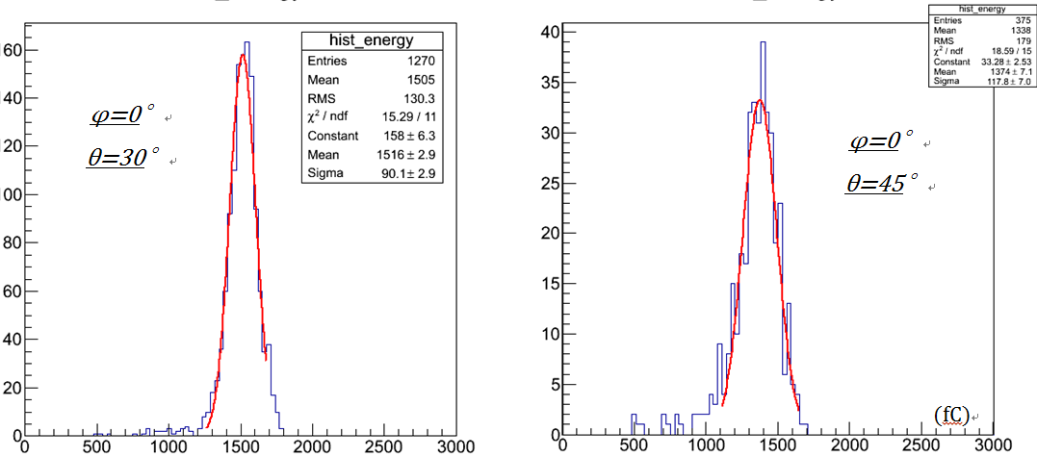
alpha粒子的能量分辨率
$$θ=30°$$
$$FWHM=14.0\%$$
$$θ=45°$$
$$FWHM=20.2\%$$
能量展宽因素分析：
放射源出射的alpha粒子本征能量展宽（最主要）
alpha粒子在准直器的气隙中的能量歧离
alpha粒子在电离室内的电离过程的统计涨落
GEM模块增益的统计涨落
探测器和电子学噪声

Slide 16
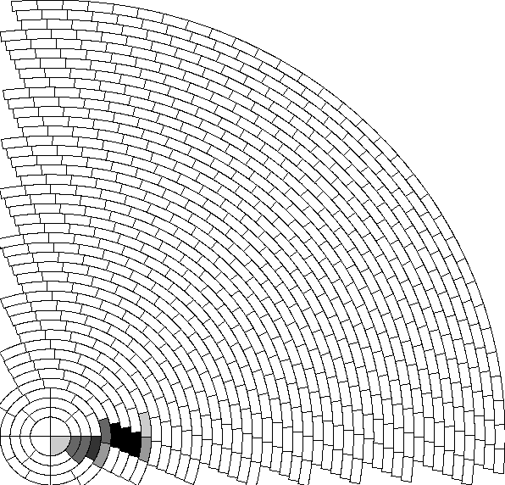
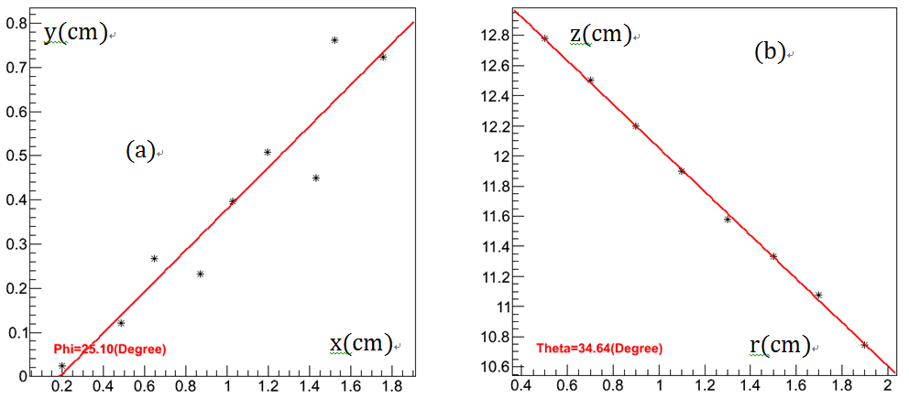
alpha粒子径迹的重建
Hit的选取：每一个pad上的有效信号记作一个hit，hit的轴向坐标$zhit$为信号到达时间乘以电子漂移速度，漂移速度分别取5.2389cm/us，由Garfield计算给出（P10气体@$Ed$= 186.67V/cm），hit的径向坐标$rhit$和环向坐标$φhit$为pad几何中心的坐标。
Hit的灰度显示
Cluster能量曲线的Bragg峰
Cluster的选取：每个环上时间符合的hit组成一个cluster；cluster的径向坐标$rcluster$为所在环的中心到圆心的距离，环向坐标$φcluster$通过电荷重心法计算得到（针对cluster中的每个hit），轴向坐标$zcluster$通过电荷重心法计算得到（针对cluster中的每个hit）。
φ角（投影径迹与x轴的夹角）的重建：横坐标为cluster在x-y平面上的x坐标，纵坐标为cluster在x-y平面上的y坐标，采用最小二乘法拟合直线，即可得到φ角。
θ角（径迹与z轴的夹角）的重建：横坐标为cluster的径向坐标$rcluster$，纵坐标为cluster的轴向坐标$zcluster$，利用最小二乘法拟合得到的直线斜率k，进一步可得$θ=arctan⁡(−\frac{1}{k})$。

Slide 17
alpha粒子径迹角度的重建
$φ$角重建的结果
$θ$角重建的结果
$θ=60°$的事例很少
$θ (collimator)$ ^{[1]} | $$29.48°±0.07°$$ | $$44.47°±0.06°$$
$$θ (reconstruction)$$ | $$32.71°±0.04°$$ | $$45.19°±0.09°$$
$$φ (collimator)$$ | $0$°
$$φ (reconstruction)$$ | $0.392°±0.050$°
$θ=60°$的事例
电子漂移速度分别取5.2389cm/us，由Garfield计算给出（P10气体@$Ed= 186.67V/cm$）

Slide 18
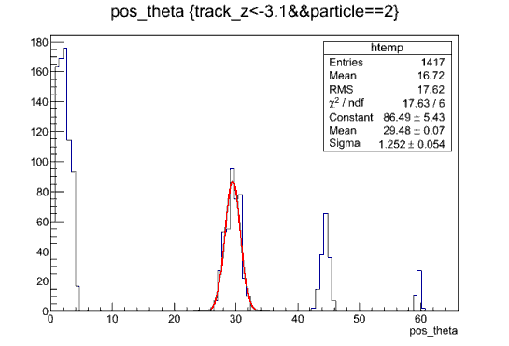
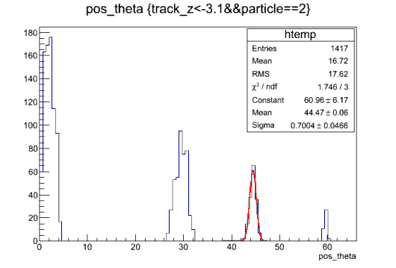
展宽因素分析：
准直器准直角度的展宽
alpha粒子的多次库伦散射引起的角度歧离
alpha粒子径迹直线拟合的精度
Simulation of the Collimator
$θ (collimator)$ ^{[1]} | $$29.48°±0.07°$$ | $$44.47°±0.06°$$
$σ_{θ} (collimator)$ ^{[1]} | $$1.252°±0.054°$$ | $$0.7004°±0.0466°$$
$$σ_{θ} \left(muliple Coulomb scattering\right)$$ | $1.949°±0.026°$^{[2]} | $1.970°±0.030°$^{[3]}
$$σ_{θ} (fitting)$$ | $0.2997°±0.0030°$^{[4]} | $0.4090°±0.0048°$^{[5]}
$$σ_{θ} (all)$$ | $$2.336°±0.084°$$ | $$2.130°±0.068°$$
$$σ_{θ} (reconstruction)$$ | $$2.041°±0.037°$$ | $$2.538°±0.090°$$
解析分析的结果和重建结果有所偏差的可能原因：
①实际机械加工时，准直器的机械准确度和精度与理论值有所偏差；
②Am-241源不同角度出射的alpha射线能量不同，与计算的参数有所偏差。
[1] Calculated based on the Geant4 Simulation
[2] Calculated based on the Highland Formula and $E_{alpha}=3.783MeV±0.253MeV$
[3] Calculated based on the Highland Formula and $E_{alpha}=3.605MeV±0.262MeV$
[4] Calculated based on the $σ_{z}=271.2um±2.7um$ and N=8
[5] Calculated based on the $σ_{z}=370.1um±4.3um$ and N=8

Slide 19
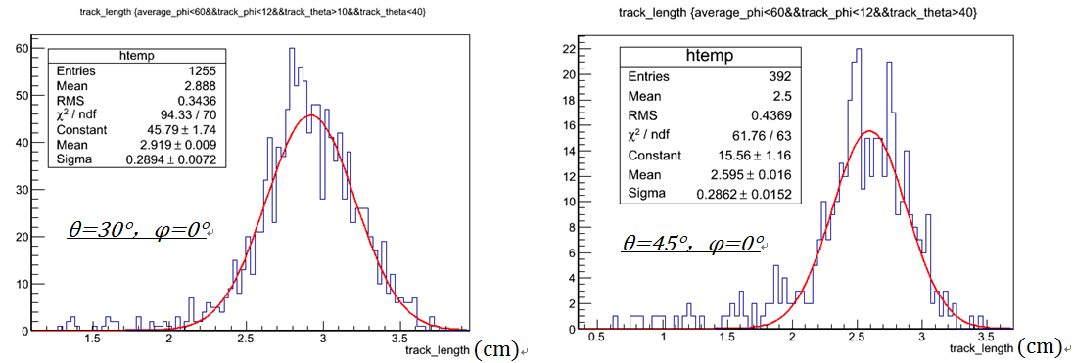
alpha粒子径迹长度的重建
$$θ$$ | $$30°$$ | $$45°$$
模拟计算结果 | $23.80mm$^{[6]} | $22.25mm$^{[7]}
重建结果 | $$29.19mm±0.09mm$$ | $$25.95mm±0.16mm$$
解析分析的结果和重建结果有所偏差的可能原因：
①Am-241源不同角度出射的alpha射线能量不同，与计算的参数有所偏差。
②alpha粒子径迹角度的测量存在误差，迭代到实验的结果中。
③温度、湿度和工作气体的实际配比对结果的影响。
[6] Calculated based on the SRIM and $E_{alpha}=3.783MeV$
[7] Calculated based on the SRIM and $E_{alpha}=3.605MeV$

Slide 20
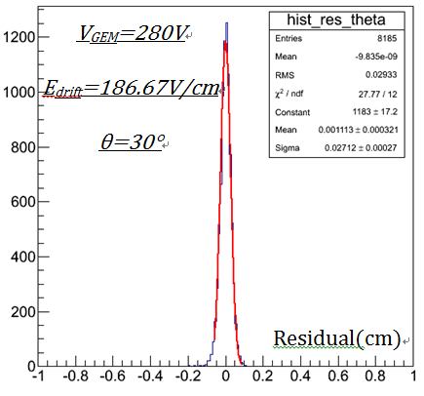
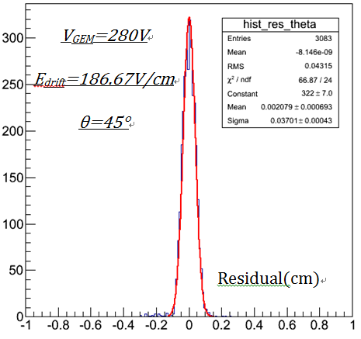
nTPC的z方向空间分辨率
nTPC的z方向空间分辨率：在r-z平面上进行进行α粒子径迹的直线拟合，统计径迹点到拟合直线的残差，得到的统计分布直方图的相对标准偏差记为nTPC的z方向空间分辨率。
$$θ=30°, 5mm≤z≤30mm$$
$$σ_{z}=271.2um±2.7um$$
$$θ=45°,12mm≤z≤30mm$$
$$σ_{z}=370.1um±4.3um$$
z方向空间分辨率可以用于估算nTPC的中子能量分辨率

Slide 21
nTPC中子能量分辨率的估算
$E_{n}=\frac{E_{p}}{\cos^{2}θ}=E_{p}\left(1+\tan^{2}θ\right)=E_{p}\left(1+\frac{1}{k^{2}}\right)$
${\left(\frac{σ_{E_{n}}}{E_{n}}\right)}^{2}={\left(\frac{σ_{E_{p}}}{E_{p}}\right)}^{2}+{\left[\frac{σ_{\left(1+\frac{1}{k^{2}}\right)}}{1+\frac{1}{k^{2}}}\right]}^{2}={\left(\frac{σ_{E_{p}}}{E_{p}}\right)}^{2}+{\left(\frac{−2\frac{1}{k^{3}}∙σ_{k}}{1+\frac{1}{k^{2}}}\right)}^{2}={\left(\frac{σ_{E_{p}}}{E_{p}}\right)}^{2}+{\left(\frac{−2σ_{k}}{k^{3}+k}\right)}^{2}$
${\left(\frac{σ_{E_{n}}}{E_{n}}\right)}^{2}={\left(\frac{σ_{E_{p}}}{E_{p}}\right)}^{2}+{\left(\frac{−2σ_{k(scattering)}}{k^{3}+k}\right)}^{2}+{\left(\frac{−2σ_{k\left(fit\right)}}{k^{3}+k}\right)}^{2}$
由三个因素共同决定：
①质子能量分辨率$\frac{σ_{E_{p}}}{E_{p}}$
②由质子多次库伦散射引起的质子径迹斜率分辨率$σ_{k(scattering)}$
$③$由径迹拟合精度引起的质子径迹斜率分辨率$σ_{k\left(fit\right)}$

Slide 22
$$For En=5MeV, θ=30°,$$
$$Ar:C2H6(50:50),Ed=200V/cm$$
质子能量分辨率$\frac{σ_{E_{p}}}{E_{p}}$
影响因素：电离统计涨落，GEM膜增益统计涨落
${\left(\frac{σ_{E_{p}}}{E_{p}}\right)}^{2}={\left(\frac{σ_{n_{A}}}{n_{A}}\right)}^{2}={\left(\frac{σ_{n}}{〈n〉}\right)}^{2}+\frac{1}{〈n〉}∙\frac{{σ_{A}}^{2}}{{〈A〉}^{2}}=\frac{F}{〈n〉}+\frac{1}{〈n〉}∙\frac{{σ_{A}}^{2}}{{〈A〉}^{2}}=\frac{1}{〈n〉}\left(F+\frac{{σ_{A}}^{2}}{{〈A〉}^{2}}\right)=\frac{\overline{W}}{E_{p}}\left(F+\frac{{σ_{A}}^{2}}{{〈A〉}^{2}}\right)=\frac{\overline{W}}{E_{n}}\left(1+\frac{1}{k^{2}}\right)\left(F+\frac{{σ_{A}}^{2}}{{〈A〉}^{2}}\right)≅\frac{26.45eV}{5MeV}\left(1+\frac{1}{{\sqrt{3}}^{2}}\right)={0.002625}^{2}$
由质子多次散射引起的质子径迹斜率分辨率$σ_{k(scattering)}$
影响因素：质子能量，工作气体，拟合的径迹长度（拟合点数N）
${\left(\frac{−2σ_{k(scattering)}}{k^{3}+k}\right)}^{2}={\left(\frac{−2σ_{θ(scattering)}}{\sin^{2}θ∙(k^{3}+k)}\right)}^{2}={\left(−2σ_{θ\left(scattering\right)}∙\frac{1+k^{2}}{k^{3}+k}\right)}^{2}={0.01415}^{2}$
（$N/Nall=0.3$）
由径迹拟合精度引起的质子径迹斜率分辨率$σ_{k\left(fit\right)}$
影响因素：nTPC的z方向空间分辨率，拟合点数N
${\left(\frac{−2σ_{k\left(fit\right)}}{k^{3}+k}\right)}^{2}={\left(\frac{−2}{k^{3}+k}\right)}^{2}∙\frac{\sum_{i=1}^{N}{\frac{1}{{σ_{z_{i}}}^{2}}}}{\sum_{i=1}^{N}{\frac{1}{{σ_{z_{i}}}^{2}}}∙\sum_{i=1}^{N}{\frac{{r_{i}}^{2}}{{σ_{z_{i}}}^{2}}}−\sum_{i=1}^{N}{\frac{r_{i}}{{σ_{z_{i}}}^{2}}}∙\sum_{i=1}^{N}{\frac{r_{i}}{{σ_{z_{i}}}^{2}}}}={0.003328}^{2}$
（$N/Nall=0.3$）

Slide 23
$$For En=5MeV, θ=30°,$$
$$Ar:C2H6(50:50),Ed=200V/cm$$
$\frac{σ_{E_{n}}}{E_{n}}=\sqrt{{\left(\frac{σ_{E_{p}}}{E_{p}}\right)}^{2}+{\left(\frac{−2σ_{k(scattering)}}{k^{3}+k}\right)}^{2}+{\left(\frac{−2σ_{k\left(fit\right)}}{k^{3}+k}\right)}^{2}}=0.01477$
$FWHM=\frac{σ_{E_{n}}}{E_{n}}×2.355=0.01477×2.355≈3.5\%<5\%$

Slide 24
总结
实验通过对alpha粒子的径迹和能量进行测量，近似模拟了nTPC对中子散射质子的测量，对nTPC作为中子能谱仪的工作原理予以初步验证。
构建了离子径迹倾斜角测量和重建和数学模型，模型给出的估计值与alpha粒子实验结果基本相符，该模型可以用于nTPC的中子能量分辨率的估计。
实验测量了nTPC在$0≤z≤3cm$空间范围内z方向的平均空间分辨率约为~300um，并估算出在此分辨率的条件下nTPC的中子能量分辨率，基本符合$FWHM<5\%$的预期要求。

Slide 25
谢谢大家！

Slide 26
Backup

Slide 27
质子能量分辨率$\frac{σ_{E_{p}}}{E_{p}}$
$$n_{A}=n∙A$$
$${\left(\frac{σ_{E_{p}}}{E_{p}}\right)}^{2}={\left(\frac{σ_{n_{A}}}{n_{A}}\right)}^{2}={\left(\frac{σ_{n}}{〈n〉}\right)}^{2}+\frac{1}{〈n〉}∙\frac{{σ_{A}}^{2}}{{〈A〉}^{2}}=\frac{F}{〈n〉}+\frac{1}{〈n〉}∙\frac{{σ_{A}}^{2}}{{〈A〉}^{2}}=\frac{1}{〈n〉}\left(F+\frac{{σ_{A}}^{2}}{{〈A〉}^{2}}\right)=\frac{\overline{W}}{E_{p}}\left(F+\frac{{σ_{A}}^{2}}{{〈A〉}^{2}}\right)=\frac{\overline{W}}{E_{n}}\left(1+\frac{1}{k^{2}}\right)\left(F+\frac{{σ_{A}}^{2}}{{〈A〉}^{2}}\right)≅\frac{26.45eV}{5MeV}\left(1+\frac{1}{{\sqrt{3}}^{2}}\right)=7.053×{10}^{−6}$$
$$\frac{σ_{E_{p}}}{E_{p}}=0.002656$$

Slide 28
$$σ_{θ_{Coulomb}}=\frac{13.6MeV}{βpc}z\sqrt{\frac{l_{0}}{X_{0}}}\left[1+0.038\ln\left(\frac{l_{0}}{X_{0}}\right)\right]=0.02122rad$$
$$X_{0}=\frac{716.4A}{Z\left(Z+1\right)\ln\left(\frac{287}{\sqrt{Z}}\right)}$$
$$σ_{θ(scattering)}=\frac{σ_{y_{plane}}}{x}=\frac{σ_{θ_{Coulomb}}∙\frac{x}{\sqrt{3}}}{x}=\frac{σ_{θ_{Coulomb}}}{\sqrt{3}}=0.01225rad$$
$$σ_{k(scattering)}=\frac{σ_{θ(scattering)}}{\sin^{2}θ}=σ_{θ\left(scattering\right)}\left(1+k^{2}\right)=0.04901$$
$$\frac{−2σ_{k(scattering)}}{k^{3}+k}=\frac{−2×0.08434 }{{(−\sqrt{3})}^{3}+(−\sqrt{3})}=0.01415$$

Slide 29
$${σ_{z}}^{2}={σ_{detector}}^{2}+{σ_{electronics}}^{2}+{σ_{tilt_angle}}^{2}+{σ_{longitudinal_diffusion}}^{2}$$
$${σ_{tilt_angle}}^{2}=\frac{d^{2}}{12∙\tan^{2}θ∙N_{eff}}$$
$${σ_{longitudinal_diffusion}}^{2}=\frac{{D_{L}}^{2}}{N_{eff}}z$$
对$N_{eff}$进行模拟计算
$$N_{eff}=\frac{1}{\left(1+f\right)∙〈\frac{1}{N}〉}$$
$$f=\frac{{σ_{q}}^{2}}{{〈q〉}^{2}} 且 q\sim P\left(q\right)=\frac{{(1+θ)}^{(1+θ)}}{Γ(1+θ)}∙{\left(\frac{q}{〈q〉}\right)}^{θ}∙exp⁡(−(1+θ)\frac{q}{〈q〉})$$
因此，f可以通过Garfield对两层GEM膜的增益q进行统计得到（模拟的参数条件为V_{GEM1}=V_{GEM2}=340V，E_{D}=200V/cm，E_{T}=2000V/cm，E_{I}=2000V/cm），$〈\frac{1}{N}〉$可以通过Geant4模拟得到（模拟质子电离产生的电子数被2mm的pad收集的数目N的分布）。
$$f=\frac{{σ_{q}}^{2}}{{〈q〉}^{2}}={\left(\frac{33.21}{39.84}\right)}^{2}=0.6949$$
$$〈N〉=2649$$
$$〈\frac{1}{N}〉=0.0004142$$
$${〈\frac{1}{N}〉}^{−1}=2414<〈N〉$$
所以，可得：
$$N_{eff}=\frac{1}{\left(1+f\right)∙〈\frac{1}{N}〉}=\frac{1}{\left(1+0.6949\right)×0.0004142}=1424$$

Slide 30
对${σ_{detector}}^{2}+{σ_{electronics}}^{2}$进行模拟计算
由Micro-TPC实验给出$θ=30°$时在$0≤z≤3cm$空间内的平均z方向空间分辨率：
$${σ_{z0}}^{2}={σ_{detector}}^{2}+{σ_{electronics}}^{2}+{σ_{angle_alpha}}^{2}={(271.2um)}^{2}$$
$$N_{eff_alpha}=\frac{1}{\left(1+f\right)∙{〈\frac{1}{N}〉}_{alpha}}=\frac{1}{\left(1+0.6949\right)×4.459×{10}^{−5}}=1.323×{10}^{4}$$
$${σ_{angle_alpha}}^{2}=\frac{d^{2}}{12∙\tan^{2}θ∙N_{eff_alpha}}=\frac{{\left(2mm\right)}^{2}}{12×\tan^{2}30°×1.323×{10}^{4}}$$
$$=7.559×{10}^{−5}{mm}^{2}={(8.694um)}^{2}$$
$${σ_{detector}}^{2}+{σ_{electronics}}^{2}={σ_{z0}}^{2}−{σ_{angle_alpha}}^{2}=0.07347{mm}^{2}={(271.1um)}^{2}$$
对${σ_{angle}}^{2}$进行模拟计算
$${σ_{angle}}^{2}=\frac{d^{2}}{12∙\tan^{2}θ∙N_{eff}}=\frac{{(2mm)}^{2}}{12×\tan^{2}30°×1424}=7.022×{10}^{−4}{mm}^{2}={(26.5um)}^{2}$$
对${σ_{z}}^{2}$进行模拟计算
当工作气体为Ar-C₂H₆(50:50)（纵向扩散系数$D_{L}=231.4um/\sqrt{cm}$）时，对不同z位置上的空间分辨率的估计。（假设质子的起始点位置为z=50cm）
$${σ_{z}}^{2}={σ_{drift}}^{2}+{σ_{detector}}^{2}+{σ_{electronics}}^{2}+{σ_{angle}}^{2}+{σ_{diffusion}}^{2}={(271.1um)}^{2}+{(26.5um)}^{2}+\frac{{(231.4um/\sqrt{cm})}^{2}}{1424}z$$
特例：当z=50cm时，$σ_{z}=275.8um$。
对${σ_{k(fit)}}^{2}$进行模拟计算
$${σ_{k(fit)}}^{2}=\frac{Σ\frac{1}{{σ_{zi}}^{2}}}{Σ\frac{1}{{σ_{zi}}^{2}}∙Σ\frac{{x_{i}}^{2}}{{σ_{zi}}^{2}}−Σ\frac{x_{i}}{{σ_{zi}}^{2}}∙Σ\frac{x_{i}}{{σ_{zi}}^{2}}}$$
由于$θ=30°$时质子覆盖的pad数约为40个，拟合径迹时选择靠近中心的前30%的径迹，即实际拟合用的pad数为12个(N=12)。
$${σ_{k(fit)}}^{2}=0.01153$$
$$\frac{−2σ_{k(fit)}}{k^{3}+k}=0.003328$$

Slide 31
$$\frac{σ_{E_{n}}}{E_{n}}=\sqrt{{\left(\frac{σ_{E_{p}}}{E_{p}}\right)}^{2}+{\left(\frac{−2σ_{k(scattering)}}{k^{3}+k}\right)}^{2}+{\left(\frac{−2σ_{k\left(fit\right)}}{k^{3}+k}\right)}^{2}}=\sqrt{{0.002625}^{2}+{0.01415}^{2}+{0.003328}^{2}}=0.01477$$
$$FWHM=0.01477×2.355=3.478\%$$

